Slide 1
股票代码：300379
TongETL 产品介绍
准确/可靠/高效的数据集成工具
北京东方通科技股份有限公司
www.tongtech.com

Slide 2
TongETL 产品介绍
目 录
01.
02.
03.
04.
市场需求与产品定位
功能特性与技术架构
产品优势与用户价值
客户案例与项目案例
Market Demand and Product Positioning
Functional Features and Technical Architecture
Product Advantages and User Value
Customer Cases and Project Cases

Slide 3

数据集成市场需求
提取、转换、加载（ETL）过程将多个来源的数据组合到大型中央存储库中
数据提取
数据转换
数据加载
数据库和数据文件种类纷繁
数据规模巨大
数据抽取方式多样化： 批全量、批增量、实时增量
基本转换： 映射、清理、去重、格式修订
高级转换： 推导、联结、拆分、汇总、加密
最终数据的精确性
数据时效的保障
适配多源异构的写入
Notes:
ETL 使用一组业务规则来清理和组织原始数据，并为存储、数据分析和机器学习（ML）做好准备。您可以通过数据分析满足特定的商业智能需求（例如预测业务决策的结果、生成报告和控制面板、减少无效运营等）
今天的组织拥有来自各种来源的结构化和非结构化数据，包括：
来自在线支付和客户关系管理（CRM）系统的客户数据
来自供应商系统的库存和运营数据
来自物联网（IoT）设备的传感器数据
来自社交媒体和客户反馈的营销数据
来自内部人力资源系统的员工数据
通过应用提取、转换、加载（ETL）过程，可以以更易于分析的格式和结构准备单个原始数据集，从而产生更有意义的见解。
随着 ETL 技术的发展，数据类型和数据来源都呈指数级增长。云技术的出现是为了创建庞大的数据库（也称为数据接收器）。此类数据接收器可以从多个来源接收数据，并具有可以随时间扩展的底层硬件资源。ETL 工具也变得更加复杂，可以与现代数据接收器一起使用。他们可以将数据从传统数据格式转换为现代数据格式。
基本数据转换
基本转换通过消除错误、清空数据字段或简化数据来提高数据质量。
数据清理
数据清理可消除错误并将源数据映射到目标数据格式。例如，您可以将空数据字段映射到数字 0，将数据值“Parent”映射到“P”，或将“Child”映射到“C”。
数据去重复
数据清理中的去重复将识别并删除重复记录。
数据格式修订
格式修订会将字符集、测量单位和日期/时间值等数据转换为一致的格式。例如，一家食品公司可能有不同的配方数据库，其成分以千克和磅为单位。ETL 会将所有单位转换为磅。
高级数据转换
推导
推导将业务规则应用于您的数据，以根据现有值计算新值。例如，您可以通过减去费用或通过将每件商品的价格乘以订购的商品数量来计算购买的总成本来将收入转换为利润。
联结
在数据准备中，联结将链接来自不同数据来源的相同数据。例如，您可以通过将不同供应商的采购价值相加，并仅将最终总计存储在目标系统中来找出某件物品的总采购成本。
拆分
您可以在目标系统中将列或数据属性划分为多个列。例如，如果数据来源将客户名称保存为“Jane John Doe”，您可以将其拆分为名字、中间名和姓氏。
汇总
汇总通过将大量数据值减少到较小的数据集中来提高数据质量。例如，客户订单发票值可以有许多不同的小金额。您可以通过将给定时间段内的数据相加来汇总数据，以构建客户生命周期价值（CLV）指标。
加密
您可以通过在数据流到目标数据库之前添加加密来保护敏感数据，以遵守数据法律或数据隐私。

Slide 4
用户痛点
开发阶段
运行阶段
运维阶段
需要广泛的数据源适配
需要全面的数据类型/格式/协议的适配
缺少丰富和功能强大的转换组件
无法灵活的作业编排
要求有便捷的调试环境
要求数据处理高性能、高吞吐
要求任务稳定可靠，高可用、自恢复
要求数据处理的过程性状态和统计
要求过程异常的智能告警
需要复杂的调度策略
需要运行环境、任务状态的监控告警
需要支持任务迁移
需要日志分析
需要异常处理：重跑、补数
需要数据对账分析

Slide 5
TongETL 产品定位
准确、可靠、高效的现代化数据集成工具
数据准确性
流程可靠性
组件级别的输入输出统计信息，最大程度保障每个处理节点的数据质量。
实时智能的流程运行监控告警，结合重跑补数等业务功能加强可靠性。
1
2
数据集成工具
可扩展
6
3
高性能
多层次灵活的自定义扩展，快速适配数据源、快速接入和开发处理逻辑
分布式多节点多线程异步+内存计算+批量装载，提高吞吐量。
5
4
现代化
高可用
扩展大数据组件，对接实时数仓、数据湖等架构，面向现代化数据业务
集群模式高容错自恢复，持续稳定数据集成。

Slide 6
TongETL 产品介绍
目 录
01.
02.
03.
04.
市场需求与产品定位
功能特性与技术架构
产品优势与用户价值
客户案例与项目案例
Market Demand and Product Positioning
Functional Features and Technical Architecture
Product Advantages and User Value
Customer Cases and Project Cases

Slide 7
提供复杂网络环境下、异构数据源之间，数据高速稳定的迁移及同步的能力。
TongETL--功能架构
集成开发
可视化Web图形开发
拖拽+配置即可（低代码/无代码）
丰富的组件（任务、转换）
丰富的数据源支持，含大数据
支持转换、任务、场景、流程等多种类型
支持增量、全量等多种同步方式
支持多人协作开发
支持导入导出
提供示例资源和模版
提供版本管理能力
支持租户、项目资源隔离
TongETL
ETL 集群
ETL 管理中心
监控管理接口
扩展接口
开发工具
流程管理
开发
转换管理
任务管理
场景服务
日志
连接池
集群
配置
流程服务
示例资源
版本管理
调试
转换引擎
任务引擎
部署
流程监控
执行
转换监控
任务监控
排程监控
转换组件
转换流程
项目监控
转换日志
任务日志
部署运维
国产、云环境适配
集群部署与负载均衡能力
IPV6适配
在线调试与在线运维
监控
任务组件
任务流程
日志查看
统计对账
ETL 引擎
远程管理
流程对账
对账规则管理
基础架构
统一认证
单点登录
集群管理
租户管理
项目管理
分类/标签
扩展能力
提供组件模版能力
应用系统
操作审计
消息中心
普罗米修斯
日志中心
监控告警

Slide 8
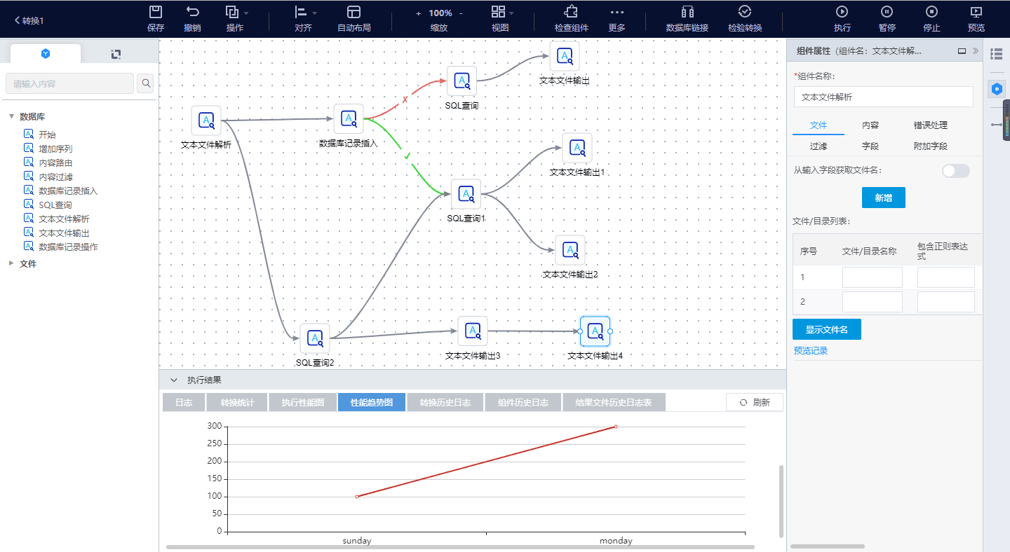
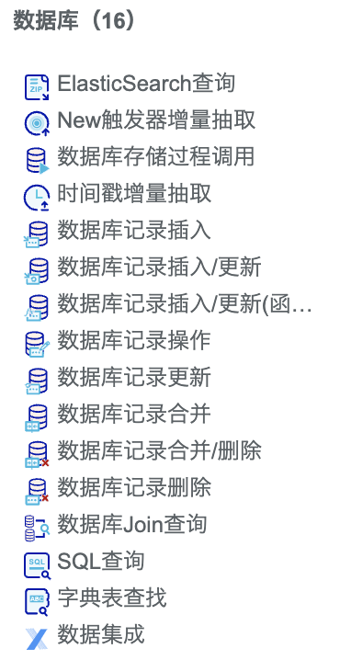
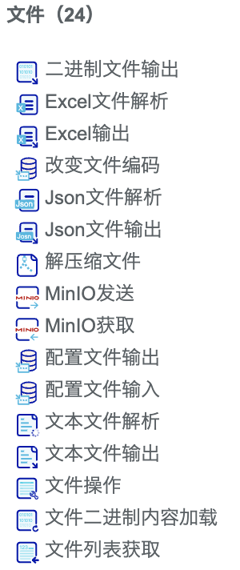
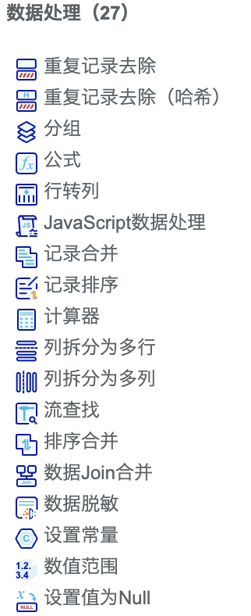
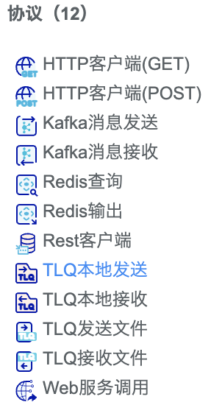
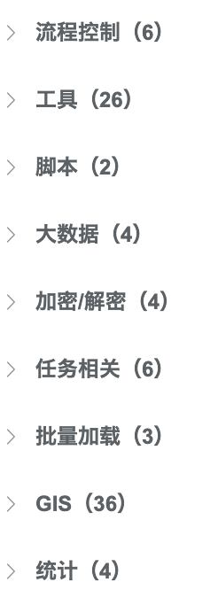
TongETL--功能特性
复杂数据处理
低/无代码开发
数据同步方式
数据映射
数据丰富
数据技术
数据验证
数据排序
数据合并
数据生成
数据去重
数据分组
行列转换
数据统计
数据安全
流程嵌套
文件组件
可视化组件拖拽，组件丰富
基于配置实现流程定义
支持自定义Js、Shell、SQL、Java
提供典型示例流程，复制即可使用
全量同步
增量同步
单向同步
双向同步
目录同步
批量加载
多数据源适配
租户&项目隔离
多种调度方式
关系数据源
MPP数据源
文件数据源
列式数据源
文档数据源
消息数据源
租户一级隔离
项目二级隔离
数据源隔离
读写权限分离
周期调度
延时调度
API调度
消息调度
手工触发
重跑/补数
HDFS
HBase
Hive
MPPDB
MongoDB
ES
国产&云适配
数据库：DM、优炫、KingBase......
操作系统：银河麒麟、UOS-
芯片：龙芯、飞腾、鲲鹏、兆芯......
云：华为、阿里、梯度

Slide 9
TongETL 技术架构
数据源
数据仓库
数据库
TongETL
抽取
清洗转换
加载
数据库
结构化数据
中间数据
消息数据
其他格式数据
Notes:
服务器内置任务引擎和转换引擎
支持独立部署，单独运行，实现高速数据处理
支持集群部署，自动负载均衡和故障切换
完善的认证授权机制
对外提供监管接口

Slide 10
TongETL 产品主要功能
服务器资源情况、流程运行情况、运行日志、度量统计
针对数据交换、共享、同步等场景，通过业务化配置实现流程配置，降低配置复杂度
提供数据复杂加工处理能力，例如数据过滤、丰富、转换、自定义处理，各类数据读取与写入等
监控
转换管理
场景服务
运维
通过调度任务将一系列数据处理流程串接起来形成数据处理任务
流程调度、重跑、补数、对账、影响分析
将一类场景抽象成一个服务，通过调用API接口并传递参数即可实现数据集成处理
任务管理
流程服务

Slide 11

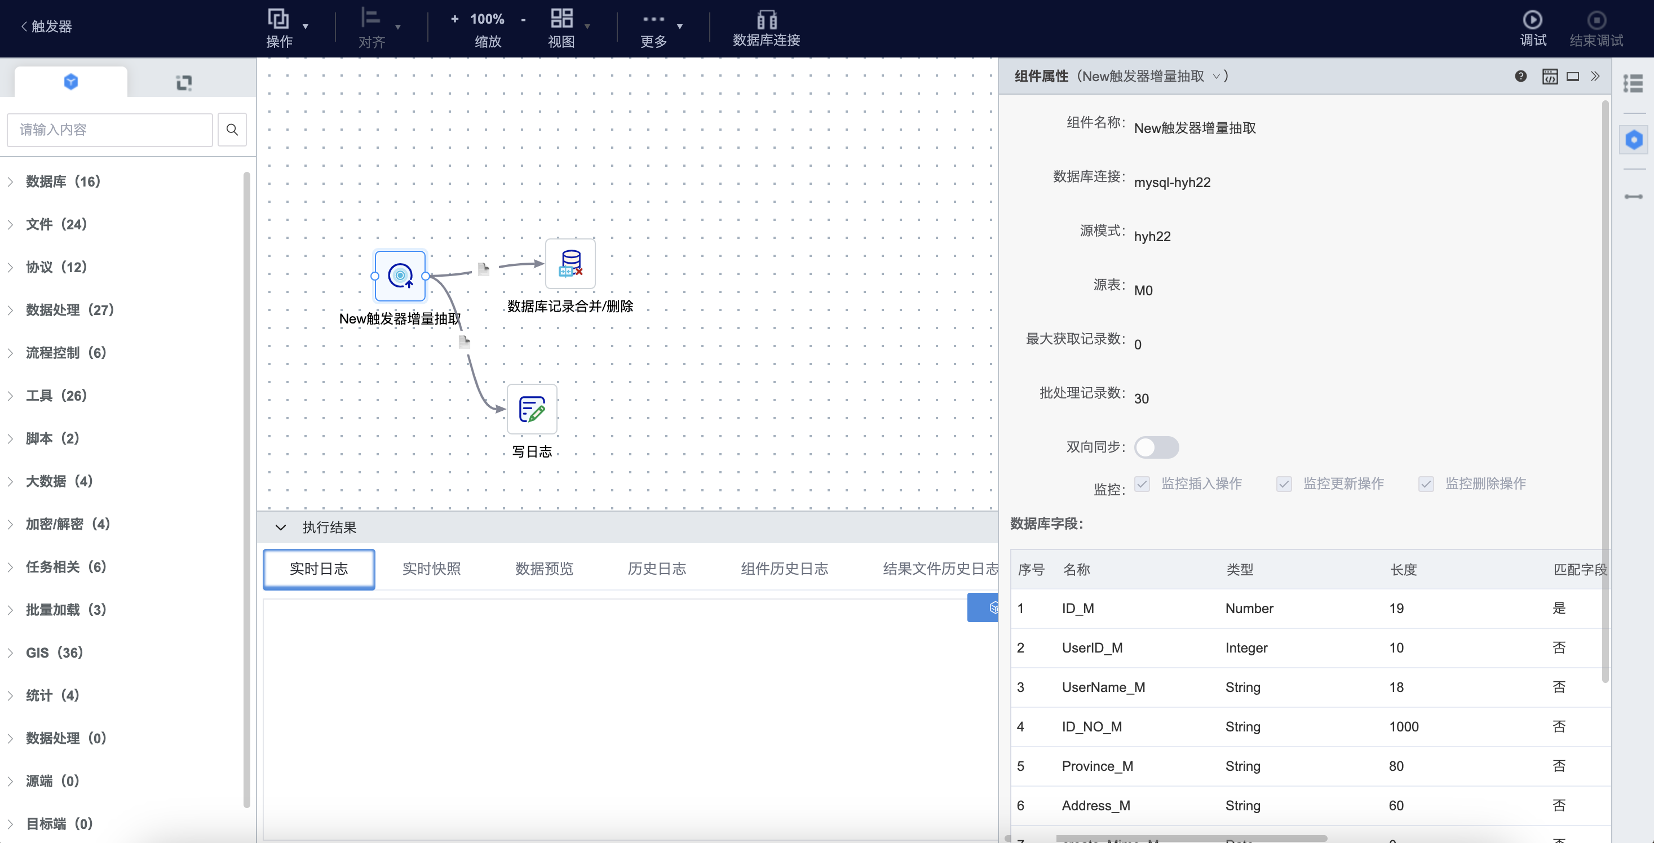
TongETL 功能介绍：转换流程
完成数据抽取、转换、加载工作
支持多源异构数据
170余个转换组件
包含常用大数据组件
具有完善的转换流程监控
自动上报元数据血缘信息
Notes:
转换流程由多个转换组件编排而成。转换组件是转换流程的最小处理单元，每个转换组件完成一个特殊的数据处理任务，多个转换组件组成一个转换流程。
将不同的转换组件编排在一起，完成了增量数据获取、数据内容判断、过滤、错误数据处理等一系列的数据加工过程。
SQL查询、联合查询、数据库增删改操作、调用存储过程
字段选择、替换、填充、过滤、合并、拆分
记录去重、排序、值映射、通过计算生成新记录
行转列、列转行、 列拆分成多列
JavaScript数据处理、自定义SQL执行

Slide 12
TongETL 功能介绍：任务流程
对多个转换流程和其他任务流程（子流程）进行编排
支持分支、循环等条件判断的编排
丰富灵活的调度策略
异常恢复机制，自动和手动恢复
任务组件级别的通知告警
具有完善的调试和监控管理功能
Notes:
任务流程也可以由多个任务组件编排而成。任务组件就是任务流程的最小处理单元。
如开始组件负责启动任务流程，可以设定任务流程的执行方式，如一次性任务，定时启动的任务，循环性的任务等。
定义了一个任务的启动方式，然后要查看文件目录是否存在文件，如果不为空，调度转换流程完成相应的数据加工工作，如果出错，可以通过邮件任务组件发邮件通知维护人员，如果正常就调用其他任务流程的过程。

Slide 13
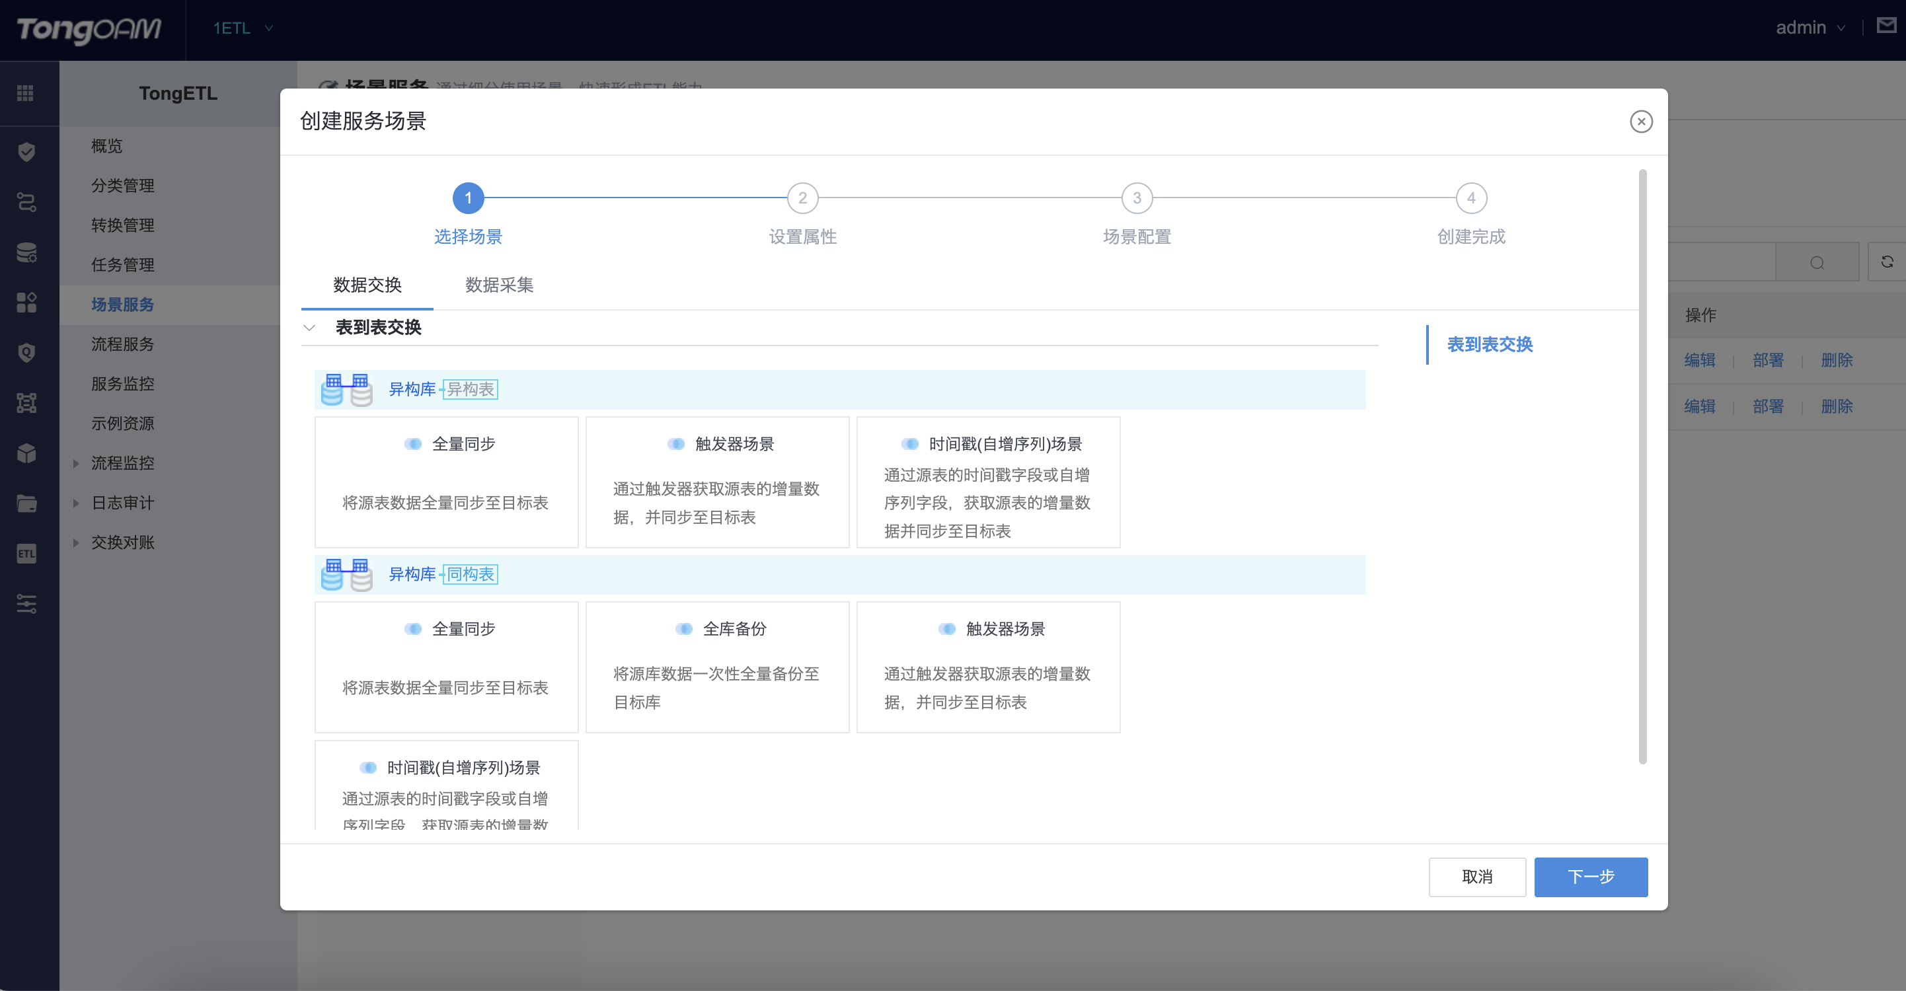
TongETL 功能介绍：场景服务
细分场景，简化用户的配置操作
覆盖典型的ETL大场景，细分多个小场景
如同构库数据备份、异构库同构表的数据全量和增量同步、异构系统文件传输等
无需关注各组件的具体配置逻辑
仅需要从业务视角进行简单配置
Notes:
场景服务是通过场景化的方式引导用户完成ETL的相关能力，如数据交换，数据处理，文件交换等，通过细分场景，简化用户的配置操作，用户仅需选择场景后进行简单配置即可完成复杂的业务逻辑。
场景服务将TongETL的部分常用能力抽象为一个个典型场景，用户无需关心流程各组件的具体配置和逻辑，仅需要从业务视角定义事件的相关参数既能够实现用户的业务场景
场景服务目前内置了数据交换和接口数据采集类场景，如典型的同构库数据备份、异构库同构表的数据全量和增量同步、异构系统文件传输等等。

Slide 14
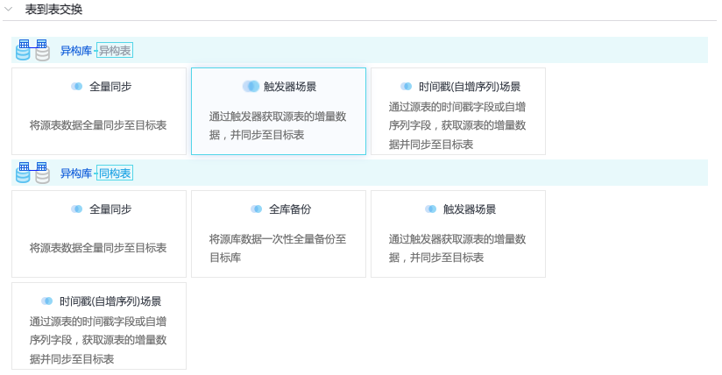
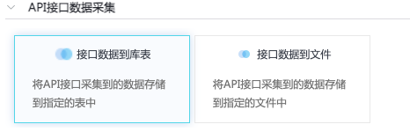
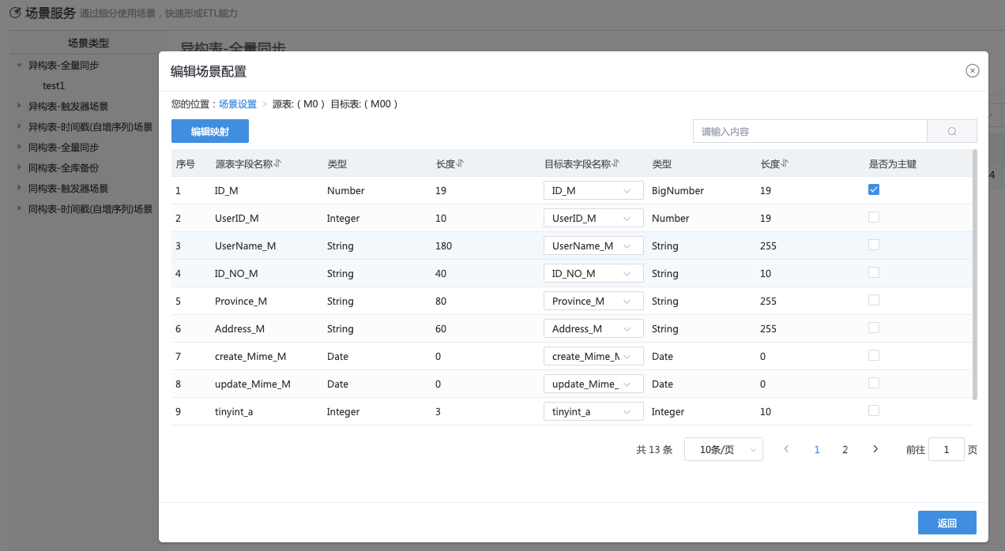
TongETL 功能介绍：场景服务
表/文件 ⇋ 消息
①
从表或文件读取数据写到消息中
接口 ⇋ 表/文件
②
读取接口数据写入表或文件；通过接口读取表/文件
文件 ⇋ 文件
③
典型文件交换场景，支持跨异构文件数据源，如FTP、HDFS、MinIO等
表 ⇋ 文件
④
读取表写文件或者读文件写表
表 ⇋ 表
⑤
同构库同构/异构表、异构库同构/异构表数据同步
Notes:
场景服务是通过场景化的方式引导用户完成ETL的相关能力，如数据交换，数据处理，文件交换等，通过细分场景，简化用户的配置操作，用户仅需选择场景后进行简单配置即可完成复杂的业务逻辑。
场景服务将TongETL的部分常用能力抽象为一个个典型场景，用户无需关心流程各组件的具体配置和逻辑，仅需要从业务视角定义事件的相关参数既能够实现用户的业务场景
场景服务目前内置了数据交换和接口数据采集类场景，如典型的同构库数据备份、异构库同构表的数据全量和增量同步、异构系统文件传输等等。

Slide 15
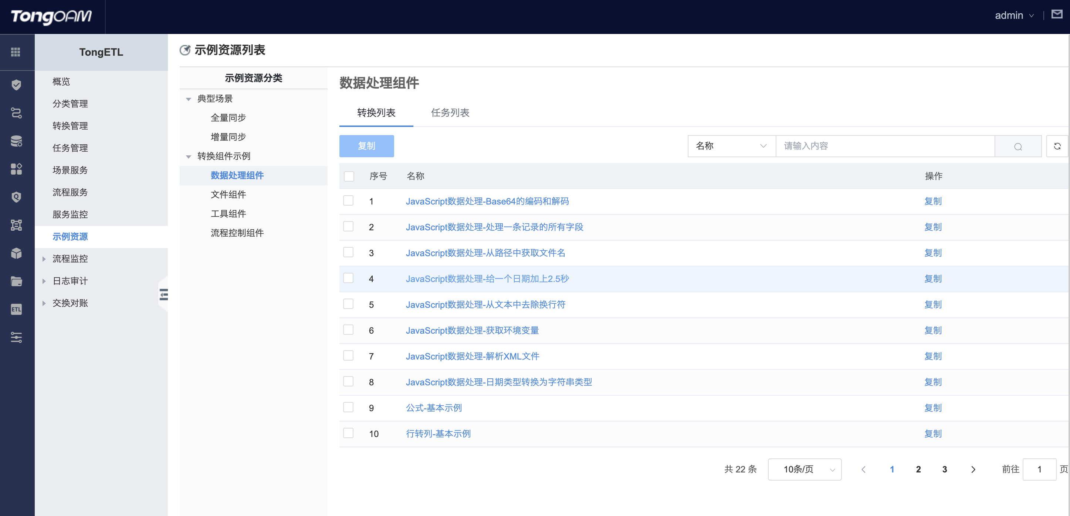
TongETL 功能介绍：示例资源
用于快速复制生成自己的流程
内置大量典型流程和组件使用示例
便于用户快速学习ETL的典型应用
便于用户快速复制示例流程，经过简单的编辑修改和测试，即可生成正式的业务流程
内置的示例资源仍在不断扩展
Notes:
示例资源包括典型场景和组件使用示例，能够展示系统内置的demo和模板的示例文件，以便用户能够快速学习ETL的典型应用场景。
当用户通过查看功能发现此示例和自己所需要的流程相似，希望能够通过示例流程快速完成自己流程开发时，可复制当前示例，然后进行后续的编辑、测试等操作。

Slide 16
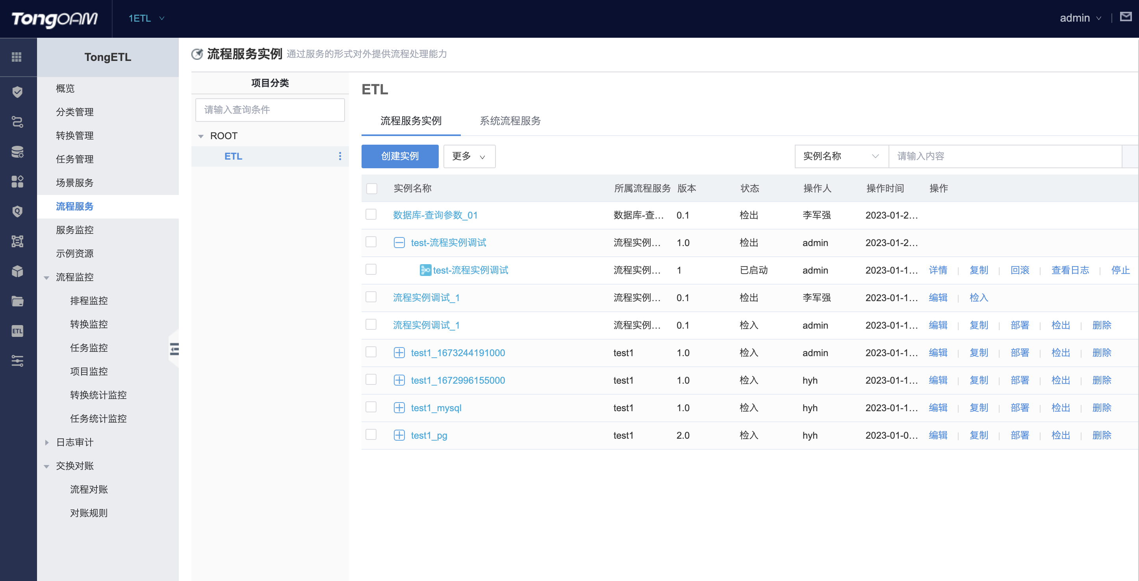
TongETL 功能介绍：流程服务
将ETL核心能力封装为可调用的服务
是核心能力对外开放的技术方式
面向的是同一类数据转换的场景
流程“模版”中传递参数，形成流程实例
解决相同类型的转换仅需要通过传递不同变量即可实现业务逻辑，无需重复定义多个流程。
Notes:
用户可创建系统流程服务，形成一个流程服务的“模版”，后续通过调用该服务，传入具体的流程配置参数，生成流程服务的实例，以高效实现外部系统调用TongETL进行同一类数据转换的需求。
TongETL提供流程服务能力，用户可将转换流程部署为流程服务，通过外部API调用实现任务调度，系统自动为每一个服务调用生成一个服务实例，从而解决相同类型的转换仅需要通过变量即可实现业务逻辑，而无需重复定义多个转换流程。
流程服务通过将流程中可变环节进行参数化，实现用一个流程满足多个同类业务需求的场景，流程服务的典型场景为多表数据同步、文件同步、文件自动生成等
数据资源交换共享

Slide 17
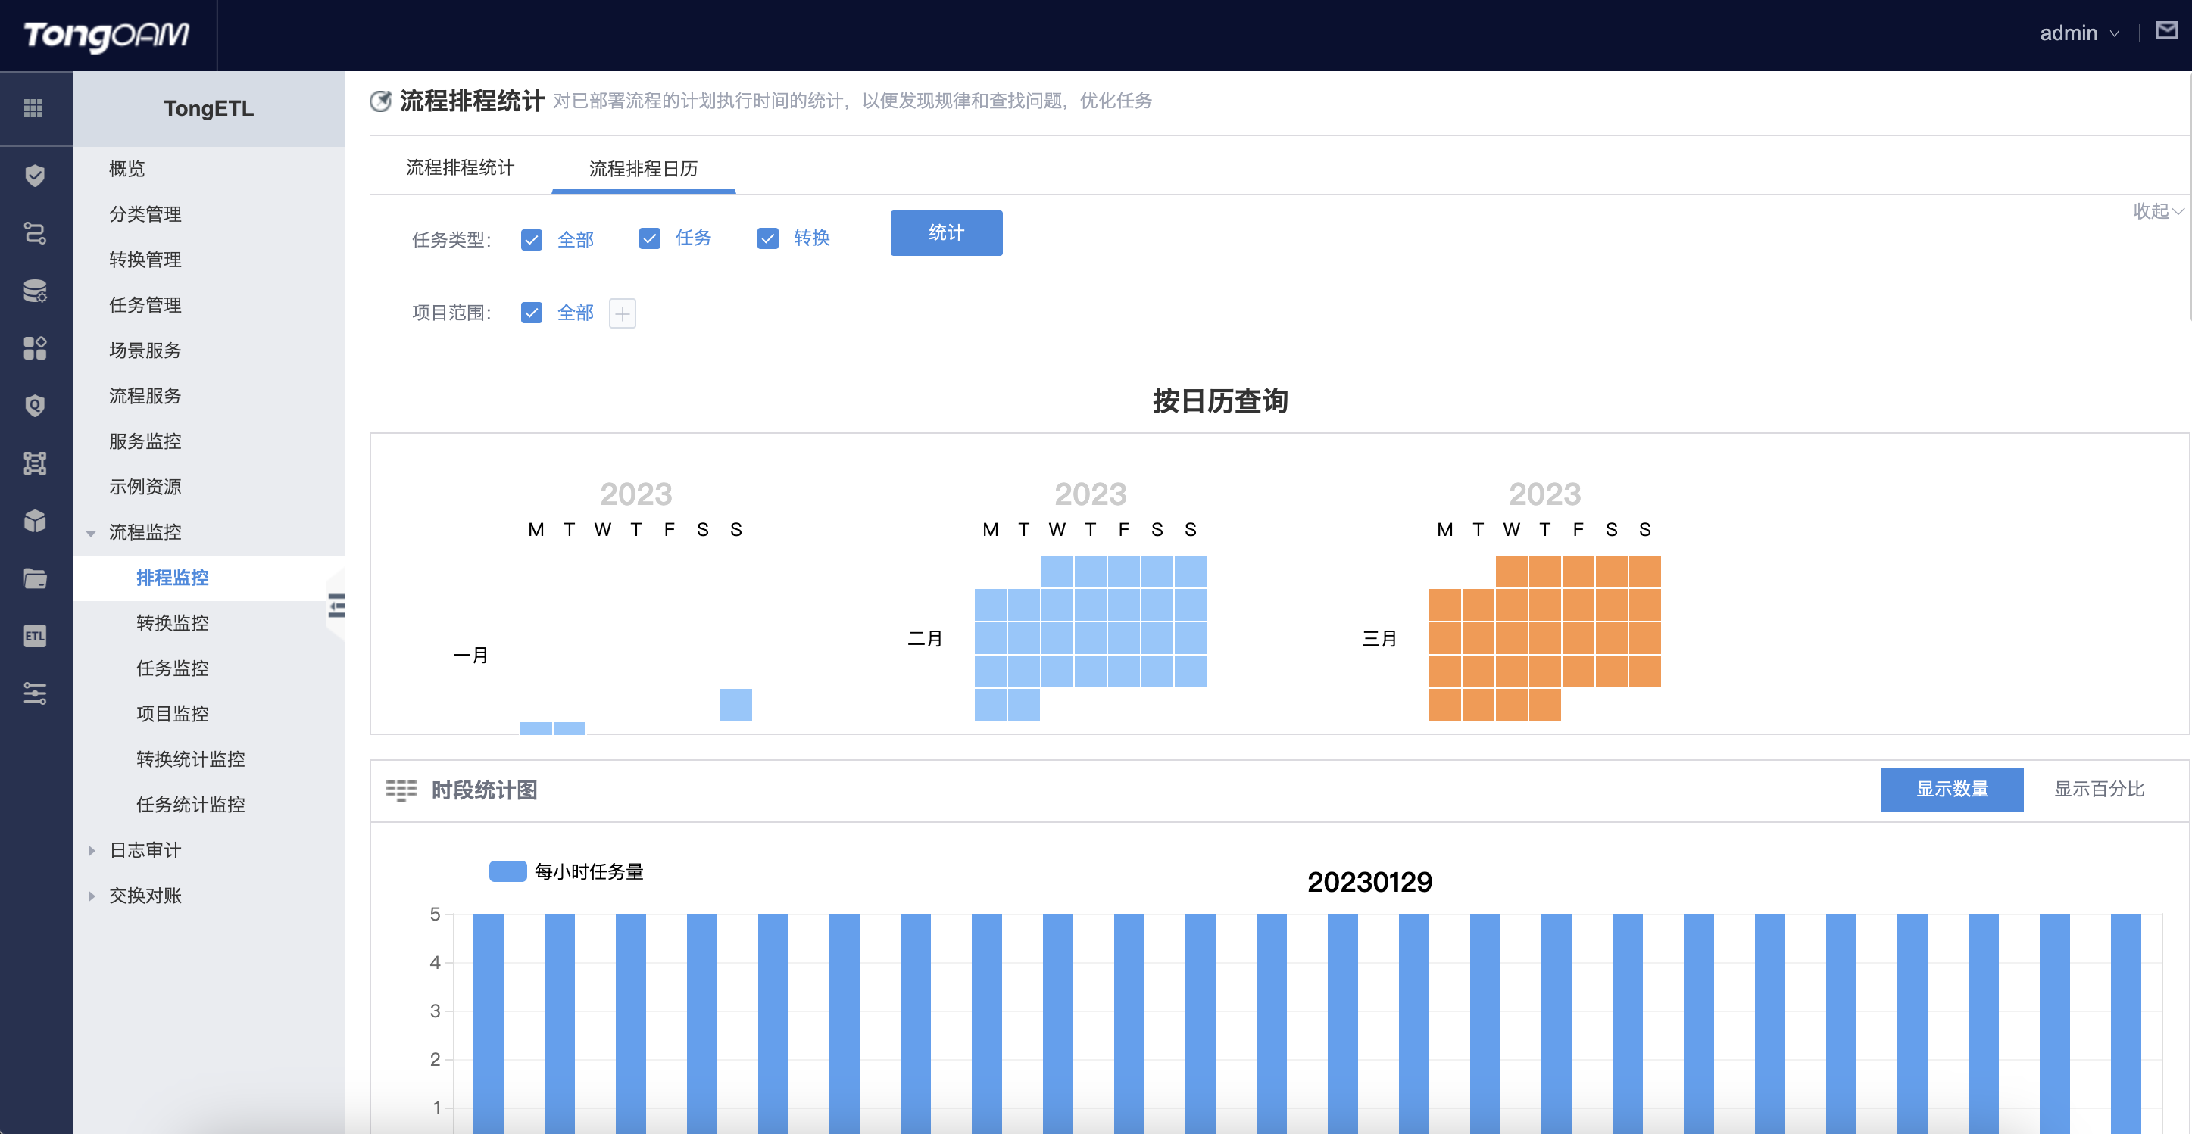
TongETL 功能介绍：监控中心
全方位多层次的监控能力
流程的实时运行情况
流程各组件的耗时情况和异常情况
任务的计划排期和执行情况
任务耗时及任务全链分析
任务与之间的血缘和影响的分析

Slide 18
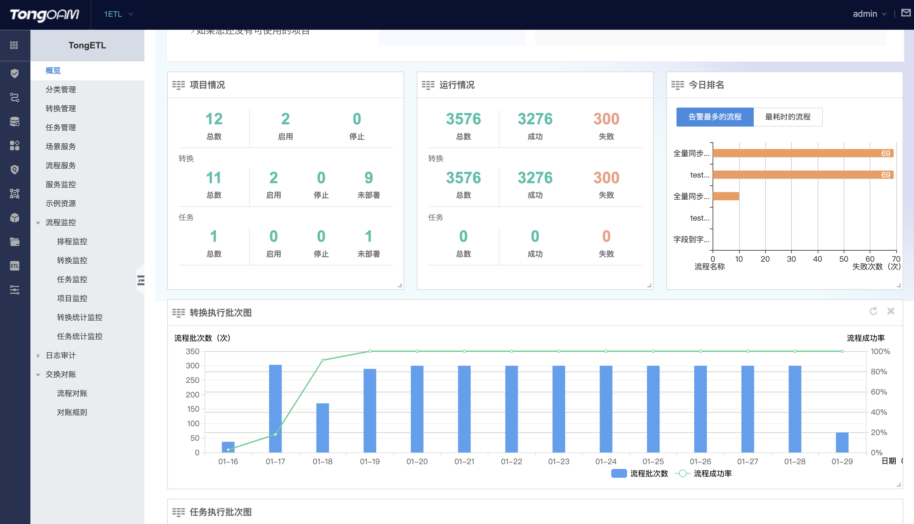
TongETL 功能介绍：对账统计
多维度细粒度指标对账与统计
总体统计：项目和流程统计、流程运行统计、基础设施、流程执行趋势、项目对比分析
任务统计：任务排程统计、任务执行统计、任务耗时统计
任务和资源的视角对任务的依赖关系和影响进行分析
自定义交换对账配置和对账统计查询展示

Slide 19
TongETL 产品介绍
目 录
01.
02.
03.
04.
市场需求与产品定位
功能特性与技术架构
产品优势与用户价值
客户案例与项目案例
Market Demand and Product Positioning
Functional Features and Technical Architecture
Product Advantages and User Value
Customer Cases and Project Cases

Slide 20












提供复杂网络环境下、丰富异构数据源之间，数据高速稳定的迁移及同步的能力。
TongETL 产品优势
跨平台性
多种数据抽取模式
Web图形化拖拽方式快速集成
丰富的数据处理组件
实现复杂数据处理
提供多种调度方式
国产操作系统和芯片
支持国产数据库
跟踪预览调试
支持Hadoop、mpp、kafka
Web端远程部署

Slide 21





















TongETL 产品优势一：丰富的系统适配
关系型数据库：主流国产数据库全部支持
NoSQL 和大数据库
Kafka/MinIO
HDFS
半结构化文件
SyBase
……
Notes:
国产数据库需元数据支持，ETL本身支持

Slide 22
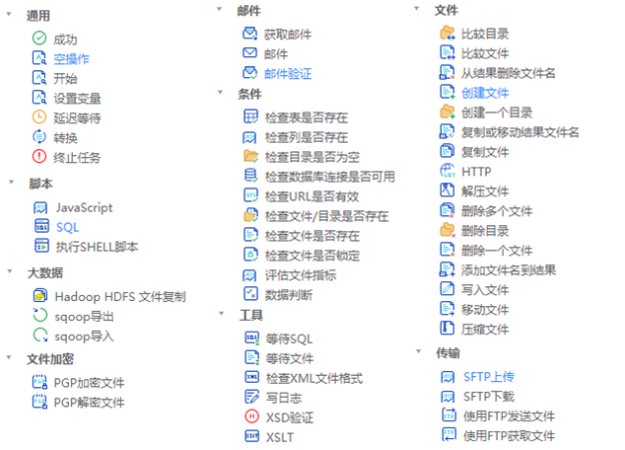
TongETL 产品优势二：强劲的ETL引擎
支撑各种复杂的数据转换流程、任务调度流程的高效运行
控制任务 并行
控制任务 迭代
数据转换流程 并行
数据转换流程 串行
控制任务 串行
条件判断，路径选择
任务编排
转换
控制
Notes:
提供任务引擎和转换引擎，支撑各种复杂的数据转换流程、任务调度流程的高效运行，为大块、大批量、异构的数据的整合提供坚实保障。
针对EL场景，提供海量数据高效抽取和加载引擎，覆盖传统关系数据库和典型大数据环境，用户可根据数据量需要自行选择合适的数据处理引擎。

Slide 23
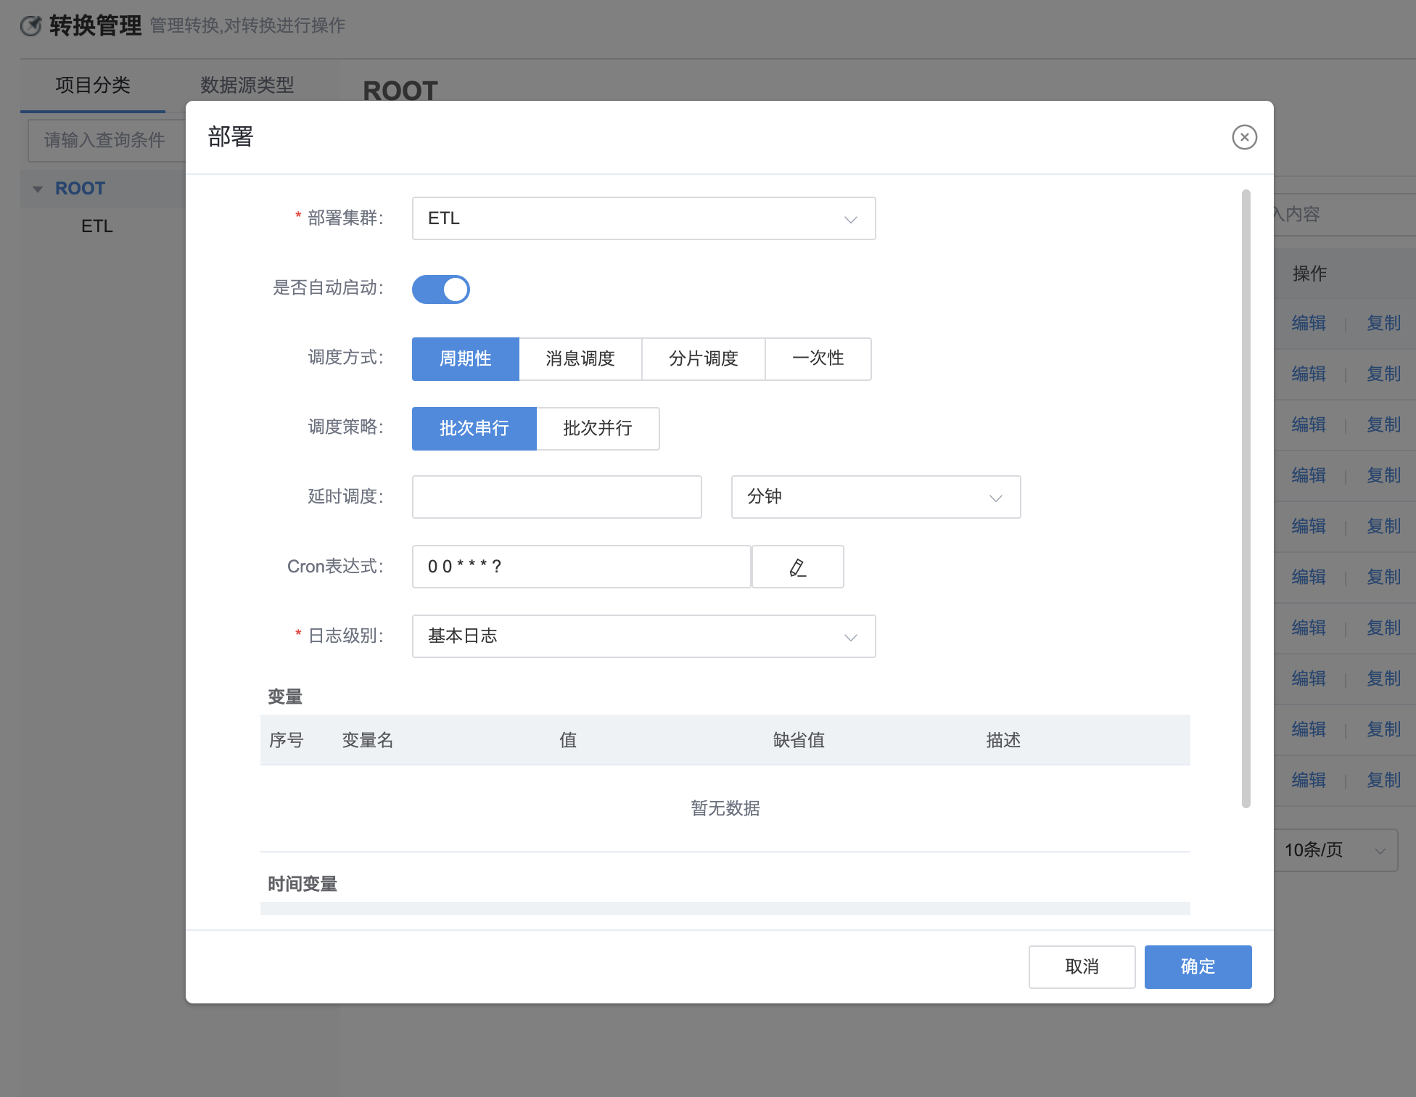
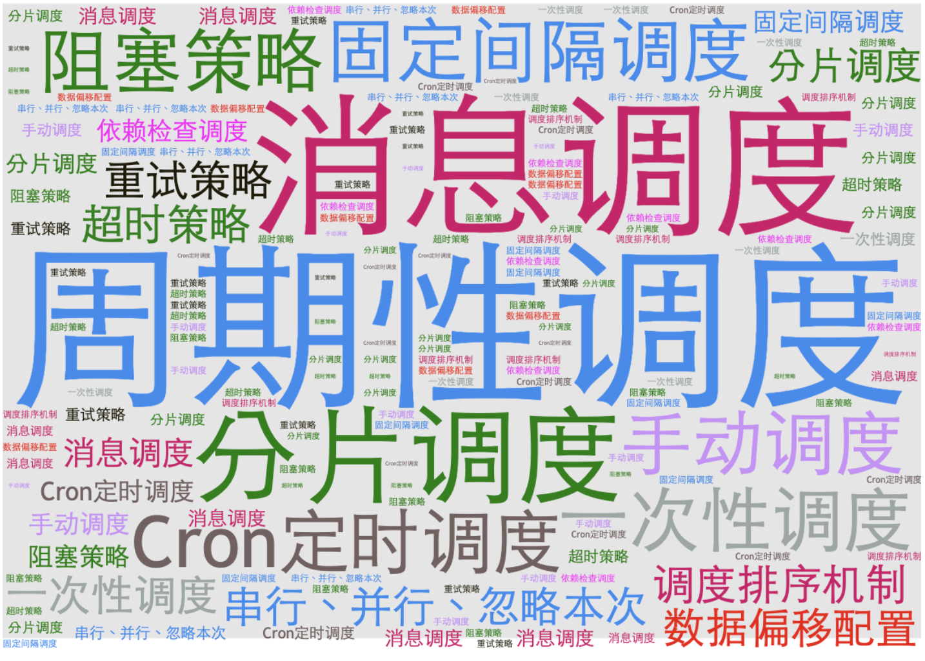
TongETL 产品优势三：灵活的调度策略
支持周期调度、单次调度、消息调度、API调度、延时调度、重跑、补数等

Slide 24
TongETL 产品优势四：多种数据抽取模式
精确的全量增量数据防重防漏策略，高性能的流批读写引擎
数据抽取
数据同步
增量同步
全量同步
双向同步
流式抽取/加载
批量抽取/加载
API调度

Slide 25
TongETL 产品优势五：丰富的处理组件
Notes:
SQL查询、联合查询、数据库增删改操作、调用存储过程
字段选择、替换、填充、 过滤、合并、拆分
记录去重、排序、值映射、通过计算生成新记录
行转列、列转行、 列拆分成多列
JavaScript数据处理、自定义SQL执行

Slide 26
TongETL 产品优势六：高效数据处理
支持异步并行处理、集群部署，支持大数据采集引擎
在某国产一体机环境下，处理效率达到4.5+万条/秒
数据库连接
支持Hive1，Hive2
支持MPP(Postgres-xc)
任务组件：
HDFS文件复制
转换组件
HDFS文件输入
HDFS文件输出
HBase输入
Hbase输出
Kafka消息发送
Kafka消息接收
支持主要的大数据组件的接入接出，包括HDFS、Hive、Hbase、kafka及MPPDB
以上组件中存储的结构化数据，均可解析后做后续清洗比对等加工处理
非结构化数据仅能进行复制
支持版本 | Apache Hbase | Apache Hadoop | Apache Hive
hadoop23 | 1.x | 2.7.x | 1.2.x
hadoop241 | 0.98 | 2.4.x | 1.0.0
hadoop121 | 0.94 | 1.2.x | 1.0.0

Slide 27
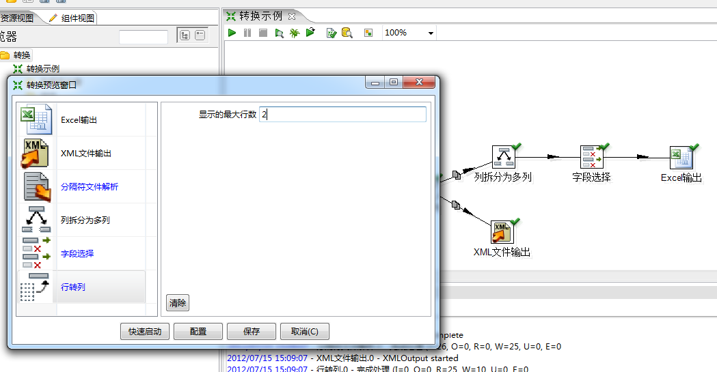
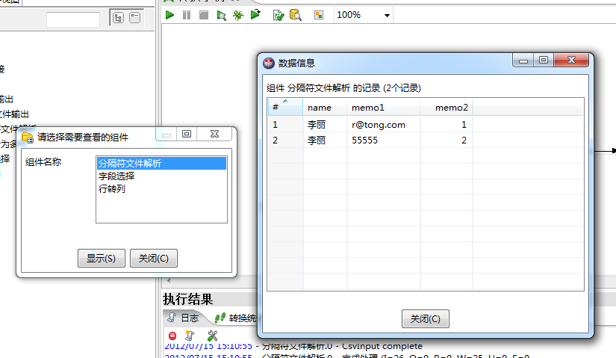
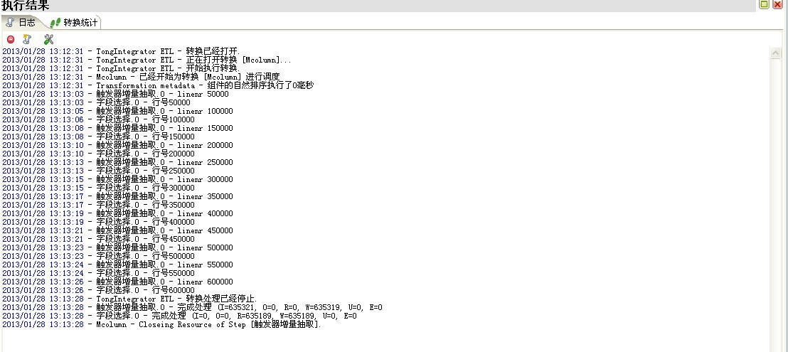
TongETL 产品优势七：便捷的调试环境
Debug模式单步调试
组件级别查看处理结果
处理日志输出
⚠️ 注意：重新截取Web界面的图片（需测试人员在演示环境中配合）

Slide 28
TongETL 产品优势八：异常恢复和数据一致性
异常恢复
异常恢复可以保证流程从异常点开始重新同步，保证数据的最终完整性和一致性。
重跑补数
提供对重跑、补采场景的支持，支持串行、并行补采配置，提供重跑批次执行参数调整。
数据源动态更新
提供运行时数据源信息动态更新机制，数据源连接信息发生变化，任务不会中断。
数据对账
用户自定义对账规则，系统自动完成任务执行结果的对账分析。
Notes:
任务流程提供多个调度机制和异常恢复机制，在异常后，支持自动和手动恢复。异常恢复可以保证恢复的流程从异常点开始重新同步，保证数据的最终完整性和一致性。
提供对重跑、补采场景对支持，支持串行、并行补采配置，提供重跑批次执行参数调整。
提供运行时数据源信息动态更新机制，即无需停止任务调度即可实时更新数据源信息。
提供数据对账功能，用户可自定义对账规则，系统字典完成任务执行结果对对账。

Slide 29
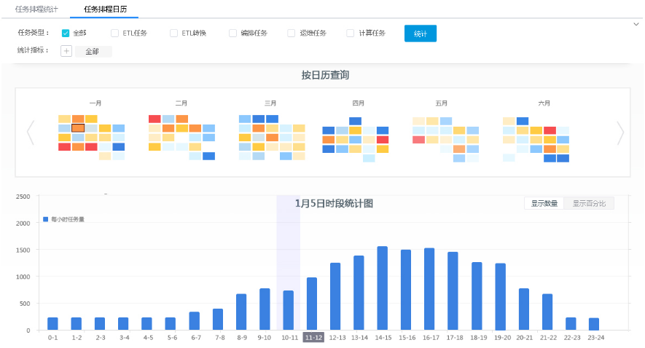
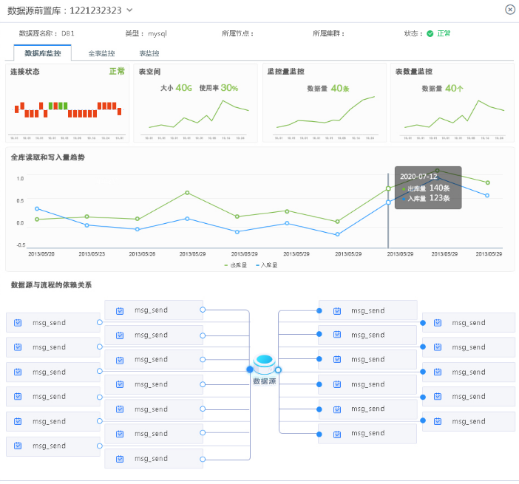
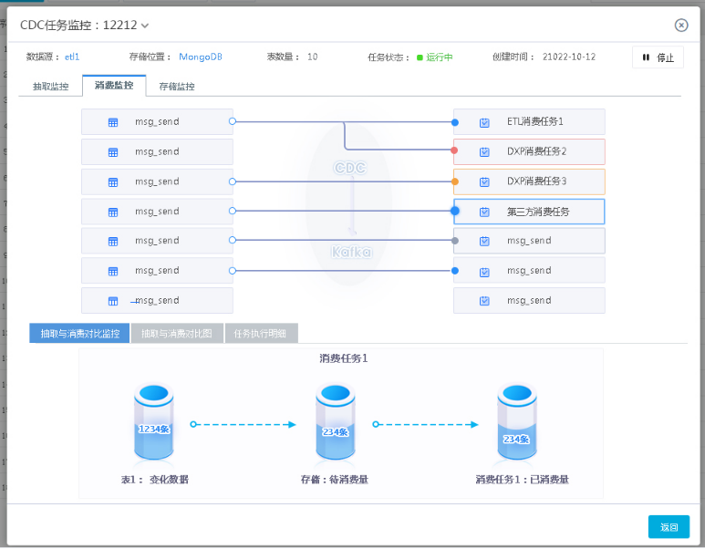
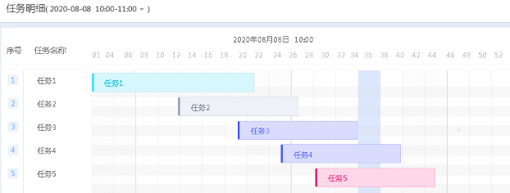
TongETL 产品优势九：强大的监控管理功能

Slide 30
TongETL 产品优势十：国产化环境支持
支持国产主流操作系统和芯片部署，支持国产主流数据库接入
CPU | 操作系统
通用x86 系列 | 待补充
龙芯 MIPS
 | 待补充
飞腾 ARM
 | 待补充
华为鲲鹏ARM
 | 待补充
申威alpha
 | 待补充
兆芯x86
其它 | 根据项目需求定制适配
数据库 |  |  |  | 策略
达梦 | 华为高斯 | 人大金仓 | 南大通用 | 支持自定义适配
瀚高 | 神通 | 航天昆仑 | 优炫
虚谷 | ……
产品 Java 程序同时支持 Oracle JDK、Open JDK 环境运行
Notes:
全面支持国产中标麒麟操作系统和国产龙芯、兆芯芯片。
ETL服务器支持：飞腾、华为ARM平台

Slide 31
TongETL 产品介绍
目 录
01.
02.
03.
04.
市场需求与产品定位
功能特性与技术架构
产品优势与用户价值
客户案例与项目案例
Market Demand and Product Positioning
Functional Features and Technical Architecture
Product Advantages and User Value
Customer Cases and Project Cases

Slide 32
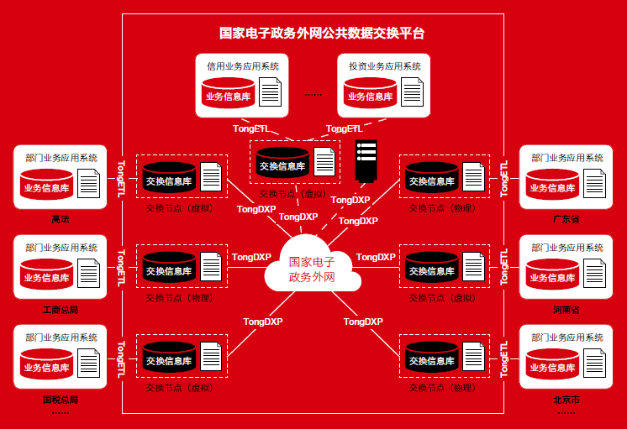
TongETL 项目案例一：国家电子政务外网公共数据交换平台
国家电子政务外网公共数据交换平台是国家政务信息共享交换公共基础设施，给全国各大部委和省级单位提供信用信息、投资审批信息的信息资源共享交换服务，目前已承载了信用业务部委和省份69个单位，投资业务37个省级单位，实时交换处理业务数据，24小时在线运行。

Slide 33
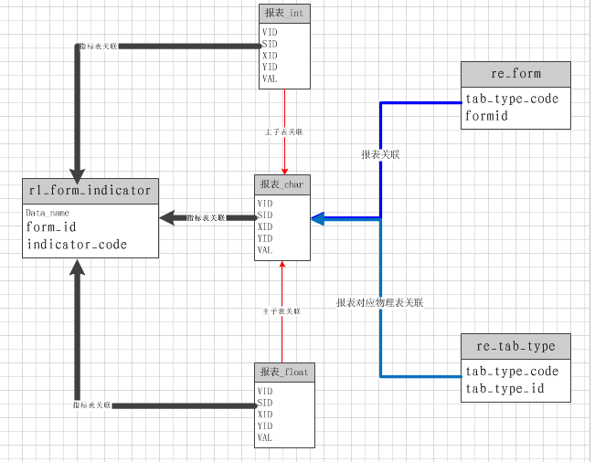
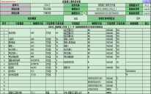
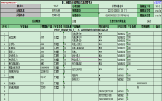
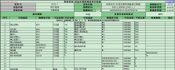
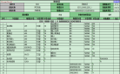
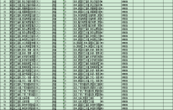
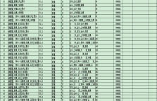
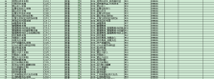
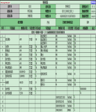

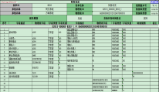

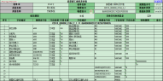
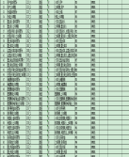



TongETL 项目案例一：国家电子政务外网公共数据交换平台
1000+张完全异构多维报表数据整合
变长二维表、定长二维表的存储格式
完全不同
2000多个指标字段，定义完全不同
关联查询、条件判断
……
极为复杂的数据
转换和加工的需求
ETL

Slide 34
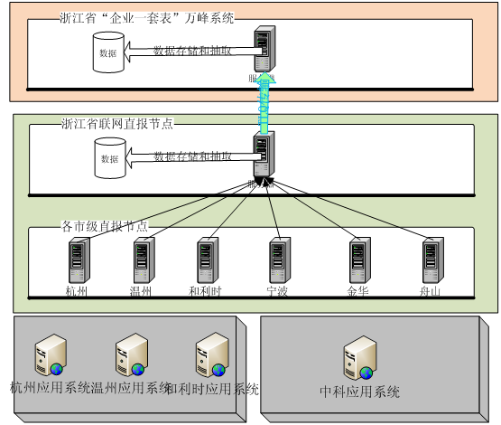
TongETL 项目案例：浙江统计局企业一套表项目

Slide 35
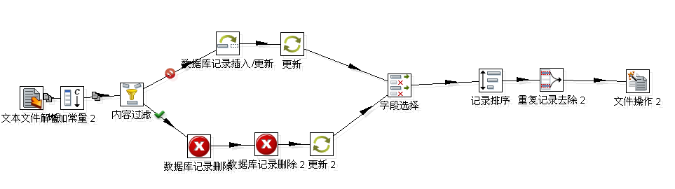
TongETL 项目案例：浙江统计局企业一套表项目
数据存储格式不一致
标识字段设计不一致
元数据不一致
多个报告期
不同报表不同处理需求
同一指标不同报表不同定义
49张报表，2000多个指标字段
关联查询、判断较多、行专列、列转行

Slide 36

谢谢观看
构建安全科学的数字世界
更多信息请关注东方通
网 址：www.tongtech.com

